Slide 1
6.4 探究滑动摩擦力

Slide 2
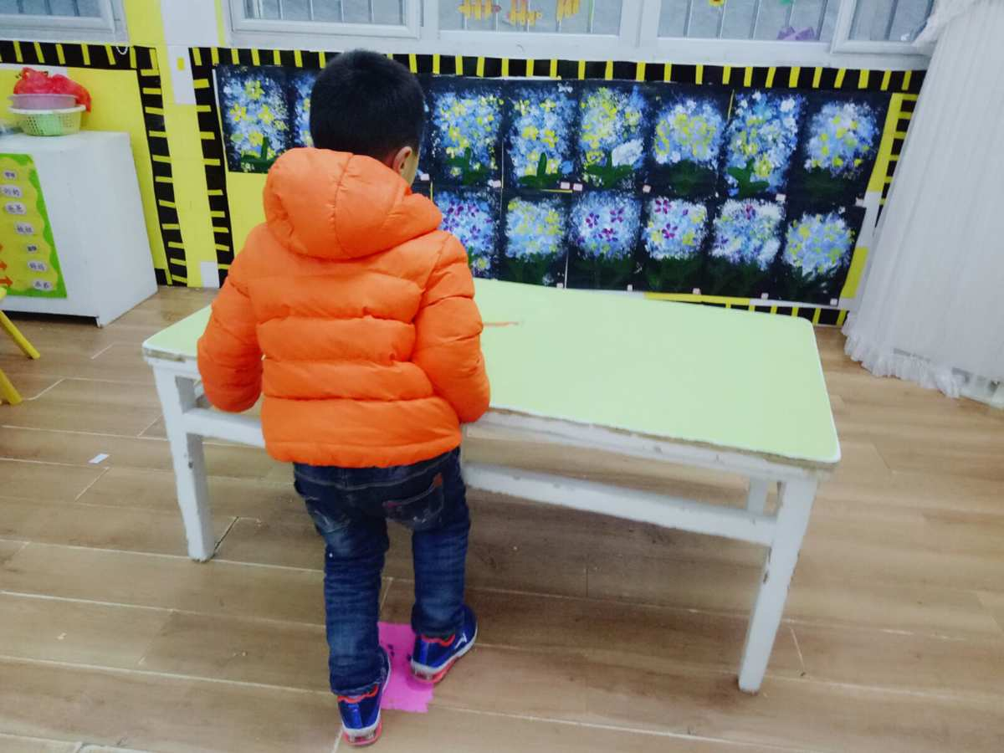
小朋友推动桌子为什么会费力？
这说明地面对滑动的桌子有阻碍。
这种阻碍现象称为滑动摩擦。
这种阻碍作用称为滑动摩擦力。

Slide 3
滚动的足球为什么最终会停下来？
这说明草地对滚动的足球有阻碍。
这种对滚动的阻碍现象称为滚动摩擦。
这种对滚动的阻碍作用称为滚动摩擦力。

Slide 4
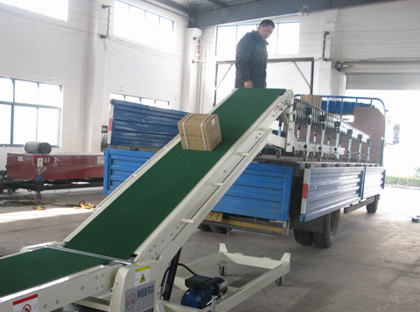
货物为什么不会滑下？
这说明传送带对货物的下滑趋势有阻碍。
这种对运动趋势的阻碍现象称为静摩擦。
这种对运动趋势的阻碍作用称为静摩擦力。

Slide 5
1、试分析不同摩擦的相同之处

Slide 6
三种摩擦现象有相同之处？
1、都是阻碍。

Slide 7
三种摩擦现象有相同之处？
2、被阻碍物体相对接触面要么有运动，要么有运动趋势。
注：被阻碍物相对接触面的运动叫做相对运动，被阻碍物相对接触面的运动趋势叫做相对运动趋势。

Slide 8
三种摩擦现象有相同之处？
3、摩擦力方向总是与相对运动方向（或相对运动趋势方向）相反。

Slide 9
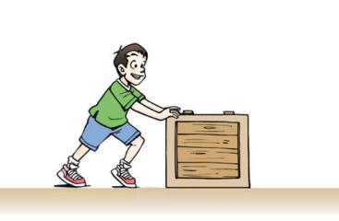
课堂过招
1、试判断箱子在被推动过程中受到的摩擦力的方向，并画出力的示意图。

Slide 10
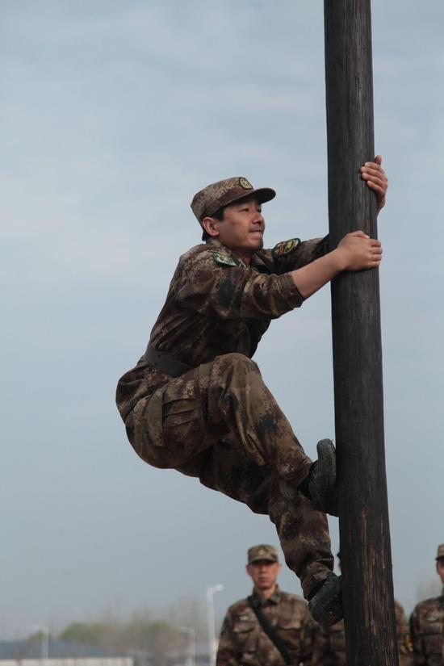
课堂过招
2、试判断在爬杆过程中，军人受到的摩擦力的方向，并画出力的示意图。

Slide 11
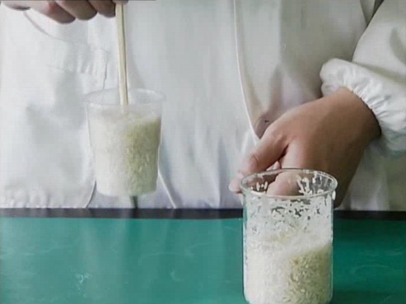
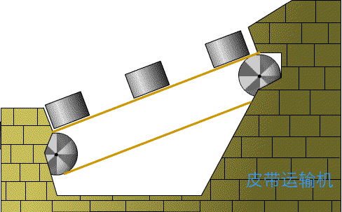
黑板擦擦黑板
圆珠笔在纸上书写
筷子提米杯
请判断这些摩擦分别属于什么类型的摩擦？
传送带上的物体

Slide 12
2、探究滑动摩擦力的影响因素

Slide 13
活动：推桌子
（1）推动空课桌；
（2）用“边抬边拖”方式移动空课桌；
（3）推动有书的课桌。
你认为滑动摩擦力的大小与什么因素有关？

Slide 14
猜想与假设：
滑动摩擦力的大小可能与压力大小、接触面的粗糙程度有关。

Slide 15
活动：抓泥鳅
（1）用手试着抓泥鳅；
（2）垫上毛巾再试着抓泥鳅。
你认为滑动摩擦力的大小与什么因素有关？

Slide 16
设计实验与制定计划：
1、由于多个影响因素，需要采用____________方法，即实验过程分两部分进行，分别是：
（1）当__________一定，探究滑动摩擦力与_______的关系。
（2）当__________一定，探究滑动摩擦力与_______的关系。

Slide 17
第一阶段实验的设计：
关于进行“接触面的粗糙程度一定，探究滑动摩擦力与压力的关系”实验过程的准备工作需要注意什么？
（1）在实验室里，我们选用什么物体作为研究对象？
（2）如何测量滑动摩擦力的大小？这是运用了什么方法？
（3）如何改变压力大小？
（4）要记录哪些数据，记录实验数据的表格如何设计？

Slide 18
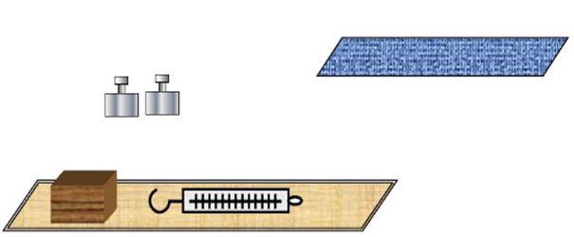
实验器材
木块、弹簧测力计、砝码、木板。

Slide 19
进行实验与收集证据：

Slide 20
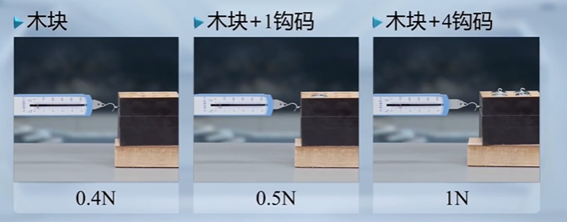
进行实验与收集证据：
实验序号 | 接触面的粗糙程度 | 压力大小F/N | 摩擦力大小f/N
1
2
3

Slide 21
实验结论：
当接触面的粗糙程度一定时，压力越大，滑动摩擦力越大。

Slide 22
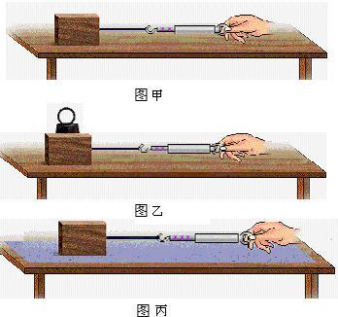
实验过程存在的问题的反思（评估）：
（1）在实验过程中，我们如何做到匀速拉动？
（2）读数时，能不能让木块停下来读数？
（3）针对这套实验装置，我们如何改进？

Slide 23
实验过程存在的问题的反思（评估）：
新的实验装置有什么优点？
仍存在什么问题？

Slide 24
第二阶段实验的设计：
关于进行“压力一定，探究滑动摩擦力与接触面的粗糙程度的关系”实验过程的准备工作需要注意什么？
（1）如何改变接触面的粗糙程度？

Slide 25
实验器材
木块、弹簧测力计、木板、玻璃、毛巾。

Slide 26
进行实验与收集证据：

Slide 27
进行实验与收集证据：
实验序号 | 压力大小F/N | 接触面的粗糙程度 | 摩擦力大小f/N
1
2
3

Slide 28
实验结论：
当压力一定时，接触面的粗糙程度越粗糙，滑动摩擦力越大。

Slide 29
改进后的实验视频：

Slide 30
探究滑动摩擦力与运动速度大小、受力面积的关系。

Slide 31
3、增大摩擦与减小摩擦的方法

Slide 32
你认为摩擦与我们的生活、生产中，是有益的，还是有害的？
如果是有害的摩擦，你将如何减小摩擦？

Slide 33
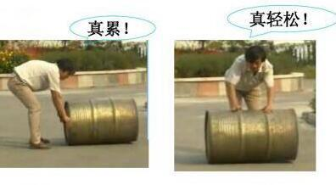
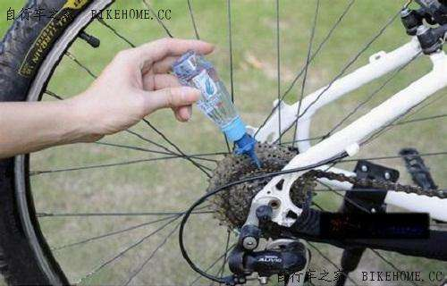
方法：
用滚动代替滑动
加润滑剂（使接触面分离）
减少压力或减小接触面的粗糙程度

Slide 34
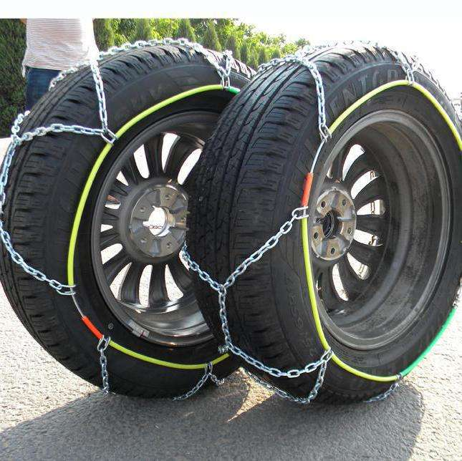
如果是有益的摩擦，你将如何增大摩擦？
方法：
增加接触面的粗糙程度或增大压力

Slide 35
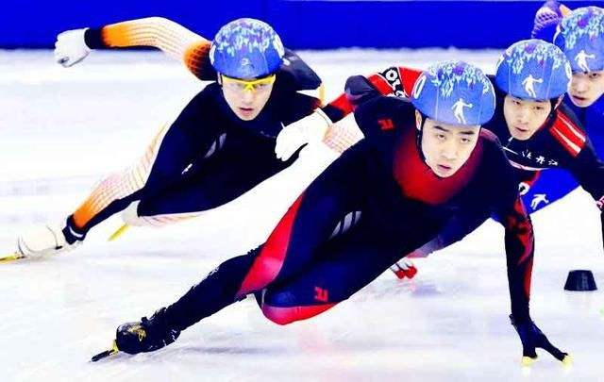
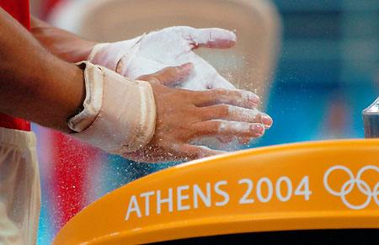
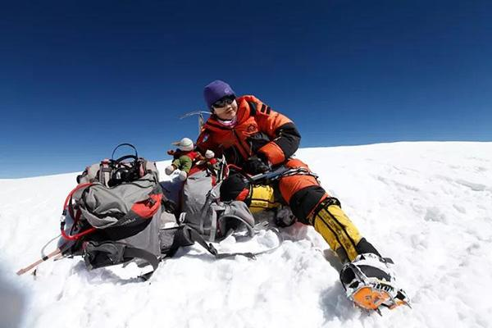
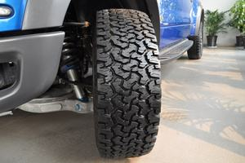
生活中的摩擦现象
使用冰刀是为了增大还是减少摩擦，为什么？
体操运动员比赛前抹粉是为了增大还是减少摩擦，为什么？

Slide 36
增大压力
增大有益摩擦
增大接触面粗糙程度
减小压力
减小接触面粗糙程度
加润滑油
减小有害摩擦
使接触面彼此分离
变滑动摩擦为滚动摩擦
加气垫

Slide 37
课堂过招
2、下列做法属于减小摩擦的是( )
A．冬天，在结冰的马路上撒一些细沙以方便路人的行走
B．在生锈的自行车轴上滴一些油，骑车就会感觉轻松一些
C．当汽车后轮陷入泥坑打滑时，司机会就近寻找石块等物垫在车轮下
D．体操运动员进行双杠表演前，在手上涂抹滑石粉以防止人从杠上滑落

Slide 38
学习，永远不晚。

